Slide 1
Optik 1
Gruppe B14
Jonathan Herrmann
Olexiy Fedorets
Philipp Bremer
Daniel Wendland

Slide 2
Gliederung
Prisma
  Bestimmung der Dispersionskurve
  Daraus Bestimmung der charakteristischen Wellenlängen einer Lampe (Zn)
  Auflösungsvermögen
Gitter
  Bestimmung der Gitterkonstanten
  Anhand dessen: Charakterisierung Lampe (Na)
  Auflösungsvermögen

Slide 3
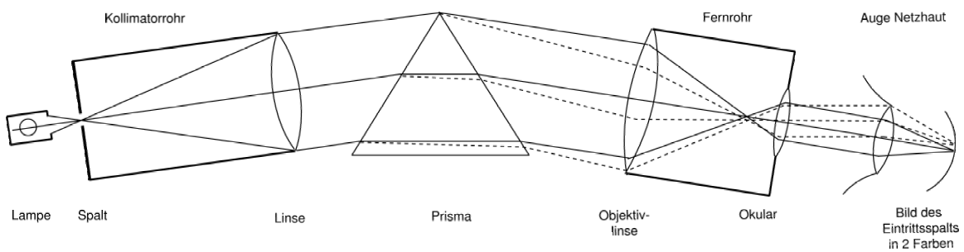
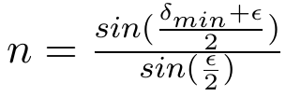


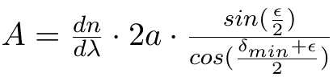
Prisma
Aufbau
Taylor →

Slide 4
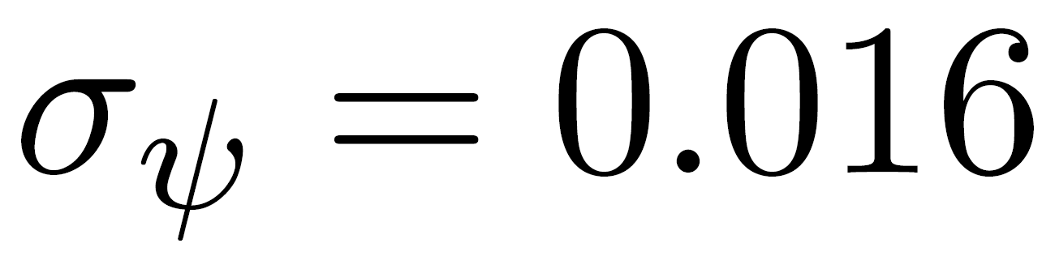

Bestimmung der Dispersionskurve
Beleuchten des Prismas mit bekannter Lichtquelle (HgCd)
Bestimmen der Minimalwinkel
Unsicherheiten ergeben sich durch Rauschmessung

Slide 5

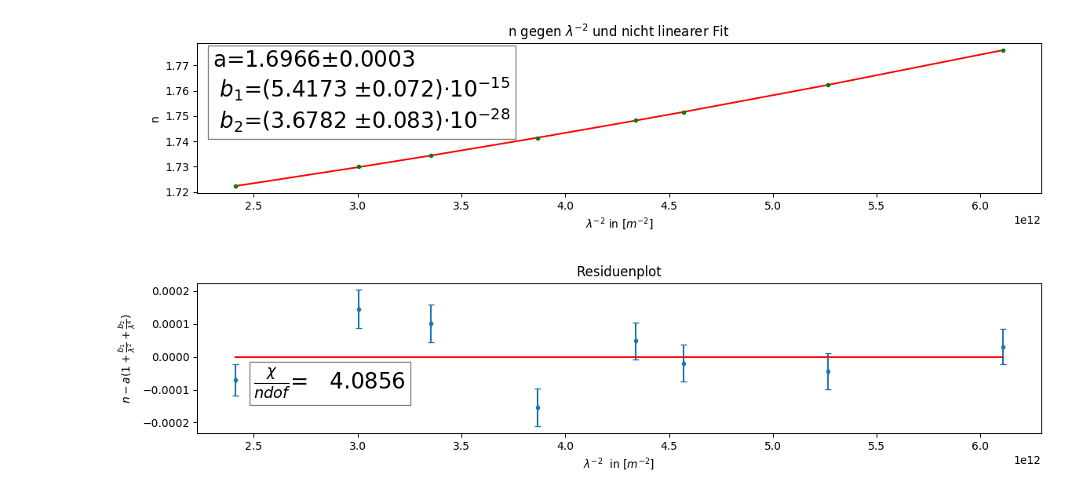
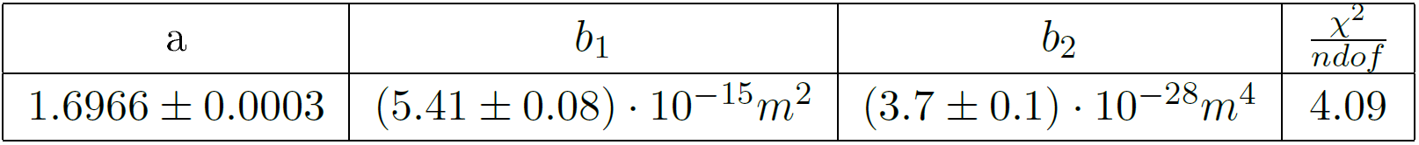
Nicht linearer Fit

Slide 6
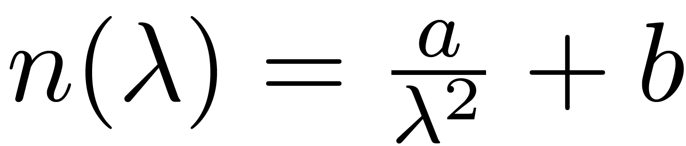
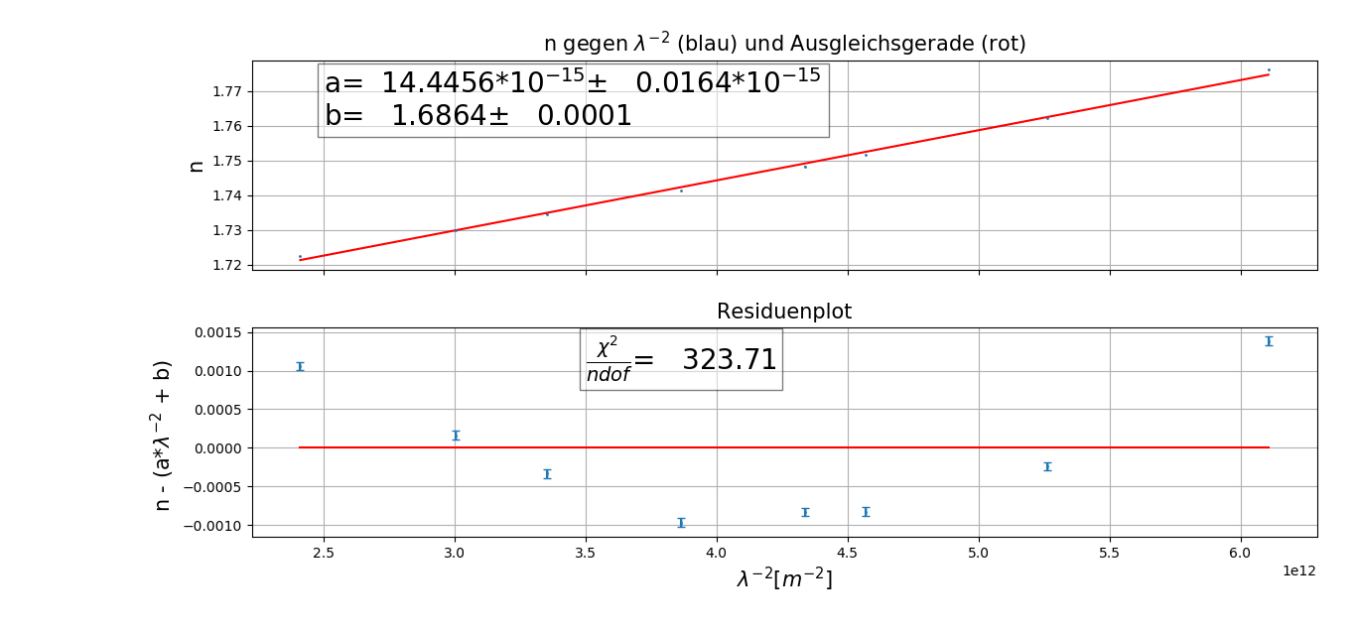
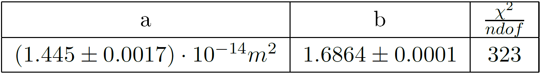
Linearer Fit

Slide 7
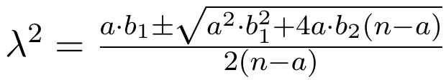
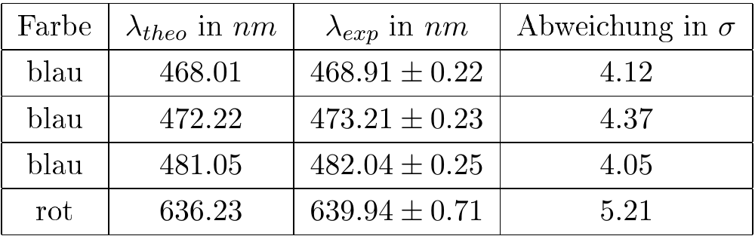
Charakterisierung Zink Lampe
Messen von n der einzelnen Linien
invertierte Sellmeyer Formel gibt Lambda

Slide 8



Auflösungsvermögen
Am Beispiel der gelben Hg Doppellinie
Theorie:
        →
Blende hinter Kolimatorrohr
  → Bestimmung der Minimalen Breite
  →

Slide 9
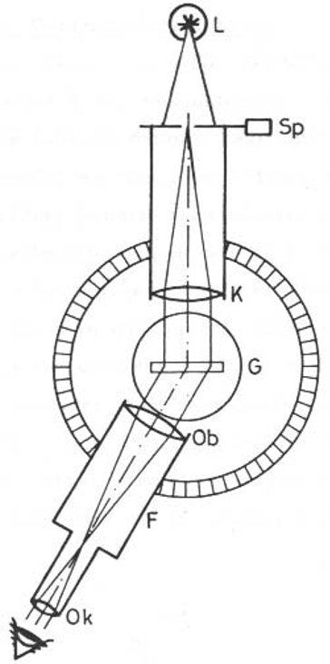

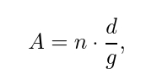
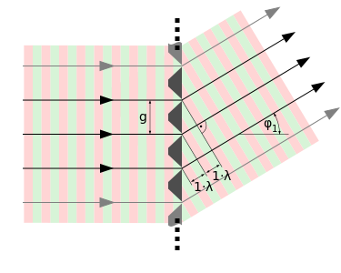
Gitter
Aufbau

Slide 10

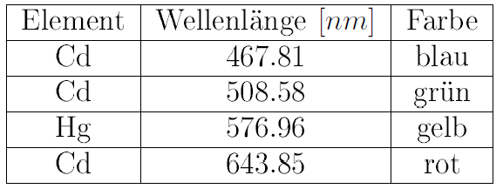


Bestimmung Gitterkonstante
Beleuchten mit HgCd-Lampe
Ausmessung der Nulllinie
Ausgemessene Spektrallinien:
Messen der Winkel der jeweiligen Beugungsordnung bzgl. der Nulllinie
Bestimmung von g durch lin. Regression an:

Slide 11
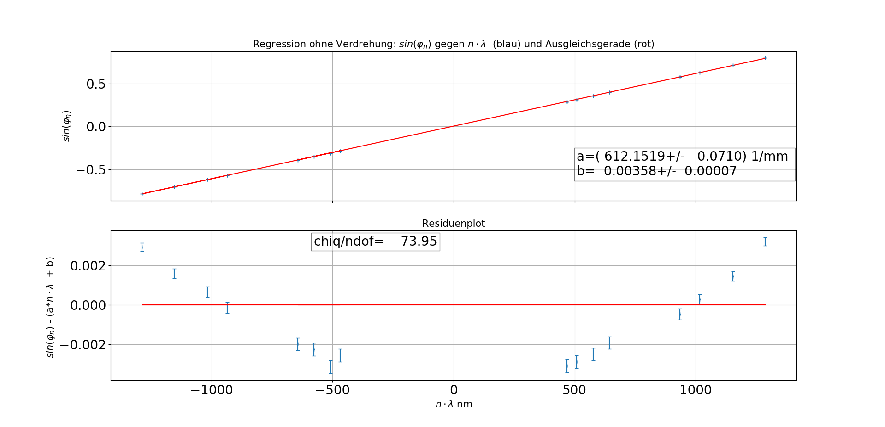
Bestimmung Gitterkonstante – lineare Regression

Slide 12
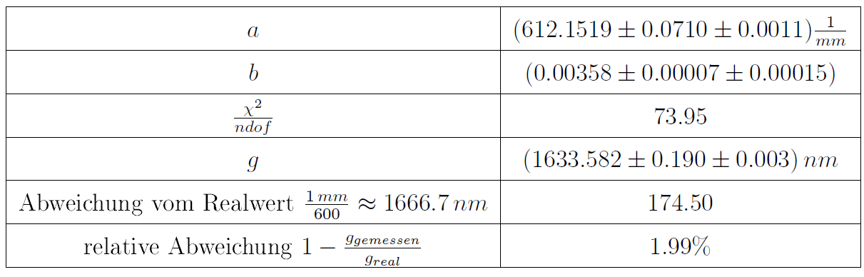
Bestimmung Gitterkonstante – Ergebnis
Unsicherheiten:
  Statistisch: Fortpflanzung der Unsicherheiten auf die Winkelmessung
  Systematisch: Verschiebemethode, Unsicherheit auf Nulllinenmessung ist systematisch
Residuum: Wannenform → Gitter verdreht

Slide 13
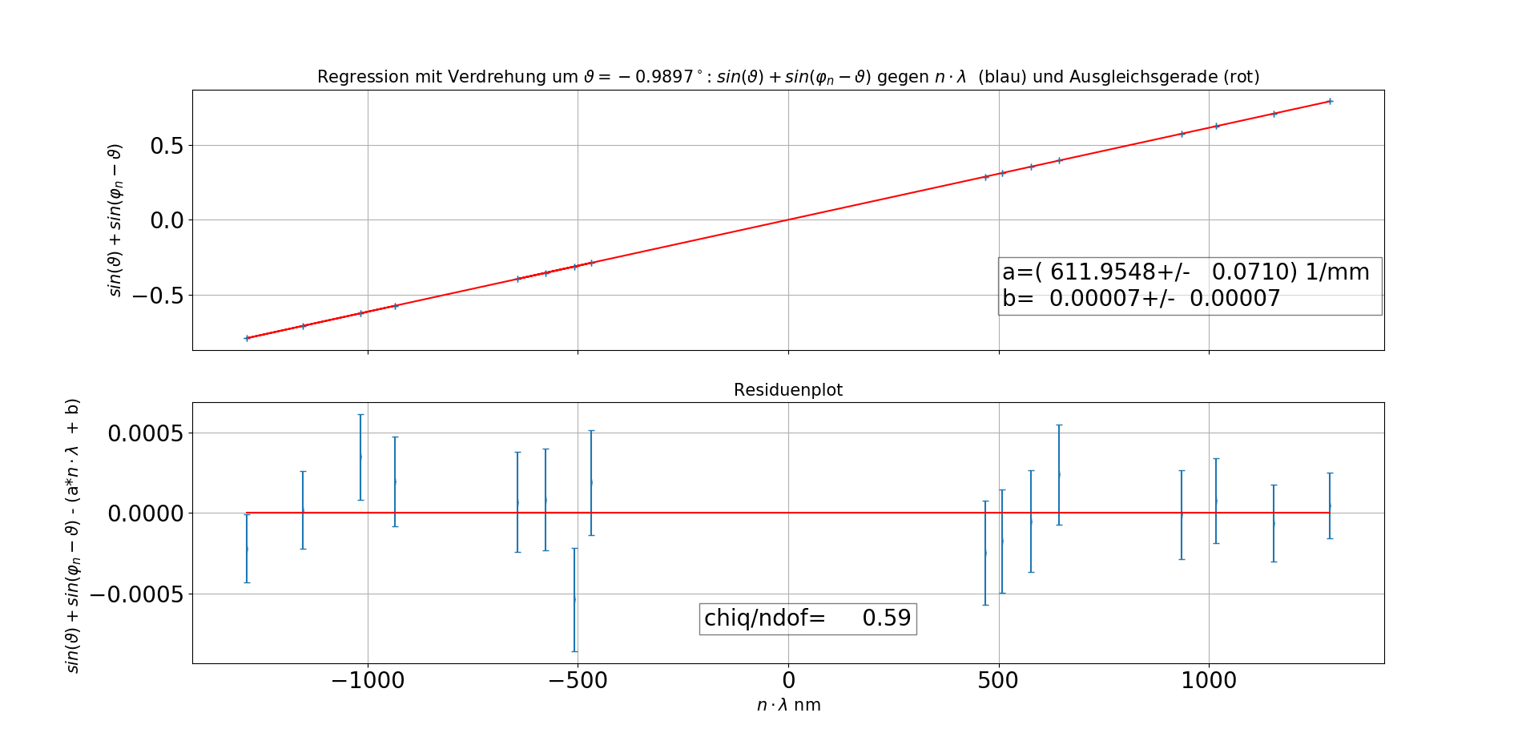
Bestimmung Gitterkonstante – lineare Regression mit Verdrehung
Bestimmung des Verdrehungswinkels über Intervallschachtelung
Unsicherheit auf den Winkel mittels Verschiebungsmethode

Slide 14
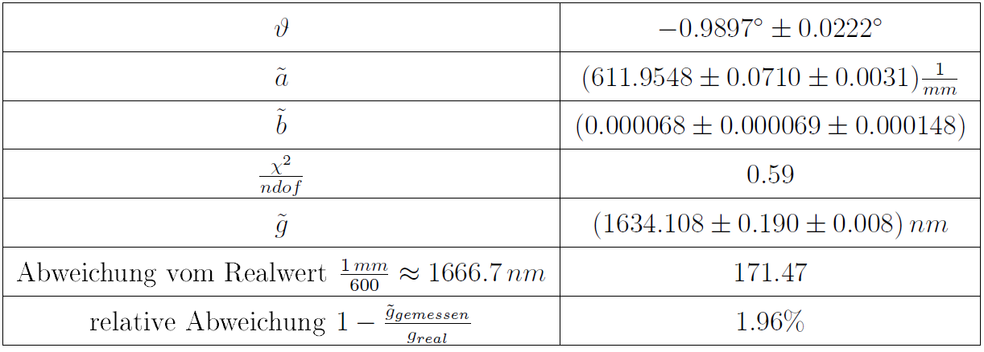
Bestimmung Gitterkonstante – Ergebnis
Unsicherheiten:
  Statistisch: Fortpflanzung der Unsicherheiten auf die Winkelmessung
  Systematisch: Verschiebemethode, Unsicherheit auf Nulllinenmessung ist systematisch
Residuum: keine erkennbare Systematik mehr

Slide 15
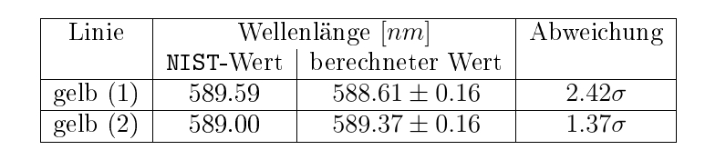
Charakterisierung Lampe
Erneut messen vom Winkel und der Ordnung
Mit gerade bestimmter Gitterkonstante lässt sich so die Wellenlänge ermitteln

Slide 16
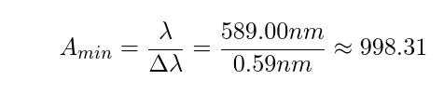
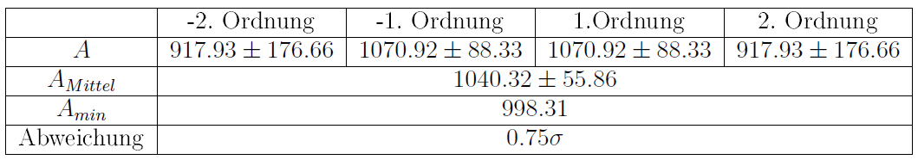
Auflösungsvermögen
Bestimmen der minimal notwendigen Spalte zum Auflösen durch Verringerung der Spaltbreite
Theorie:
Tabelle Werte

Slide 17
Fazit
Prisma
  Linearer Fit ist trotz kleinem Koeffizient der 4 Potenz im ersten Fit ungenau.
  Mit berechneter Dispersionskurve konnten Wellenlängen auf 4-5 genau bestimmt werden.
  Auflösungsvermögen hat richtige Größenordnung, ist allerdings sehr grob aufgrund objektiver Messung.
Gitter
  Gitterkonstante auch nach Korrektur um Drehwinkel nur mit hoher Abweichung bestimmt, aufgrund von zu kleinen Fehlern auf Winkelmessung
  Abweichung der bestimmten Wellenlängen liegt an ungenauer Gitterkonstante
  Trotz grober Blendeneinstellung liegt Auflösungsvermögen innerhalb 1 vom theoretischen Wert

Slide 18
Vielen dank für ihre Aufmerksamkeit

Slide 19
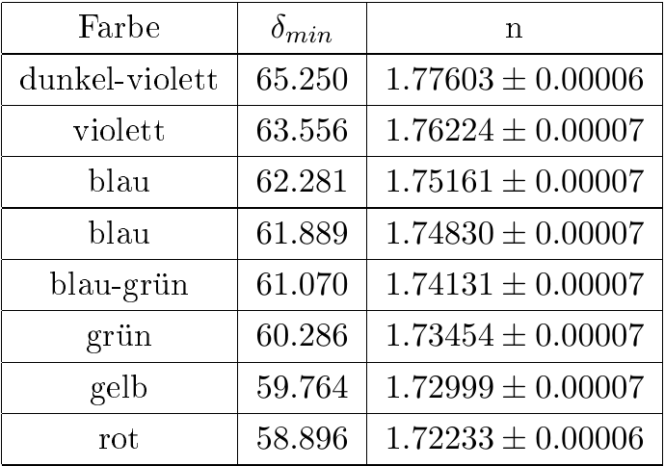
Anhang
Bestimmte n (Prisma)

